Slide 1
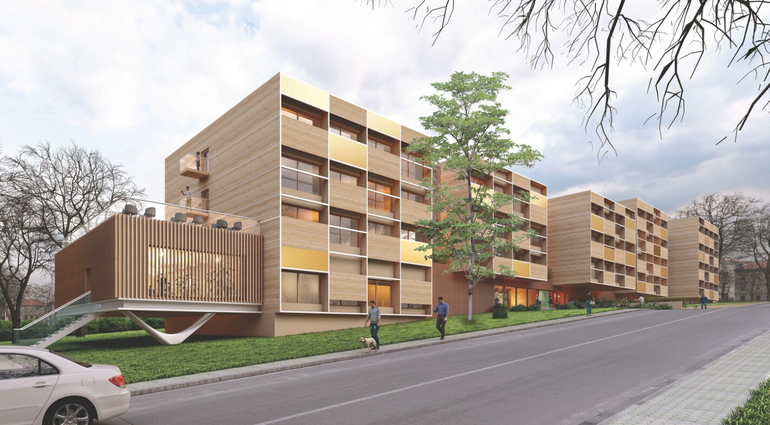
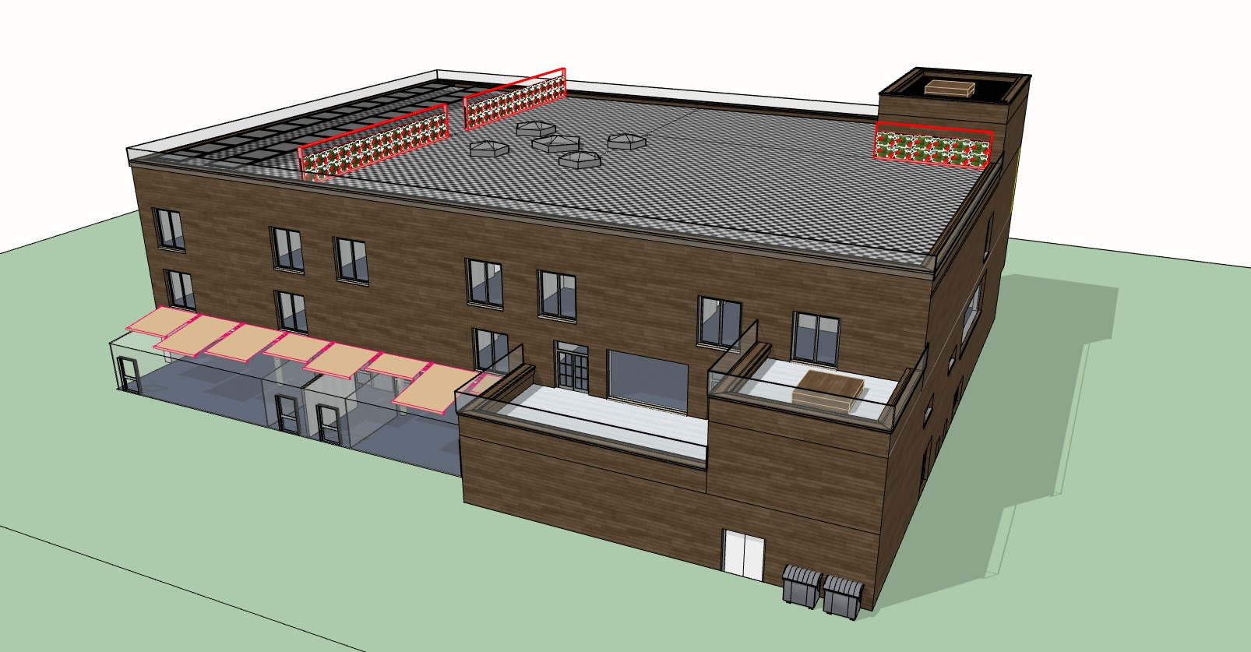
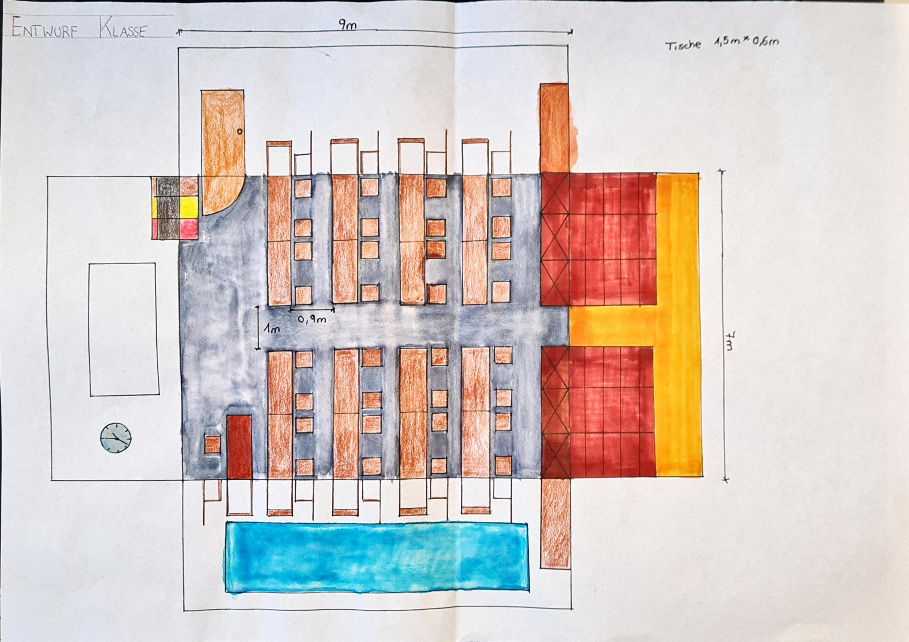
DIPLOMARBEITEN
Abteilung:
Bautechnik – Umwelttechnik
HTL Mödling
Thema:
Smart School
Projektteam:
Marlon Kögl,
Belinda Worm
Projektpartner:
Arch. DI Brigitte Kny-Hovie
Klasse:
5AHBTU
Schuljahr:
2021/22
Betreuer:
Johannes Novoszel
Smart School
In der Vergangenheit lag der Fokus einer Schulplanung vor allem am Nutzen des Gebäudes. Die kreative und ästhetische Gestaltung wurde dabei oft vernachlässigt. Auch ökologische und soziale Faktoren wurden wenig beachtet. Mit der Neuplanung des Umwelttechnikgebäudes der HTL Mödling möchten die Autoren Ansätze für einen nachhaltigen Schulbau zeigen. Außerdem sollen die Wichtigkeit einer digitalen Infrastruktur und digitale Unterrichtsmittel gezeigt und bewertet werden.
Ziele:
Herstellung einer Wohlfühlatmosphäre zur Verbesserung der kognitiven Leistungsfähigkeit
Einbezug der Wünsche der Nutzer*innen
Nutzung des Innen- und Außenbereichs
Freiraumgestaltung/Dachnutzung
Bewegungs- und Regenerationsbereiche: auch außerhalb des Sportunterrichts zugänglich (z. B. Tischtennisplatten, Bolzplatz, Streetballfeld, Volleyballplatz)
Unterrichtsbezogene Zonen: Themenbezogene Arbeitsbereiche Nutzungsoffene Projektbereiche (z. B. „Grünes Klassenzimmer“, Freilichtbühne, Präsentationsweg)
Technische Funktionen: Solare Energienutzung Mobilität, Schulweg
Neues Schülerwohnheim HTL Mödling (www.noen.at)
Beispielplanung Archicad
Digitale Standardausstattung eines Klassenzimmers
Mindestens eine Steckdose pro Schüler an seinem Schulplatz
Projektionsmöglichkeit für Bild und Ton (Beamer, Smartboard, Lautsprecher)
Internetverbindung (WLAN, LAN)
BYOD – Bring Your Own Device
Schüler*innen werden mit einem Laptop ausgestattet, PC-Räume werden somit überflüssig und können anderwärtig genutzt werden.
Verkehr
Förderung des Fahrradverkehrs Anforderungen: Überdachung, Absperrmöglichkeit (auch Fahrradboxen), Steckdosen für E-Bikes und E-Scooter, Ausbau der Fahrradwege (Fahrradautobahn zum Bahnhof)
Nachhaltige Busanbindung ausreichende Frequenz der Busfahrten Umstellung auf Elektrobusse (Oberleitung oder Akku)

